Slide 1
Számítógép védelme
Készítette: Bartek Áron

Slide 2
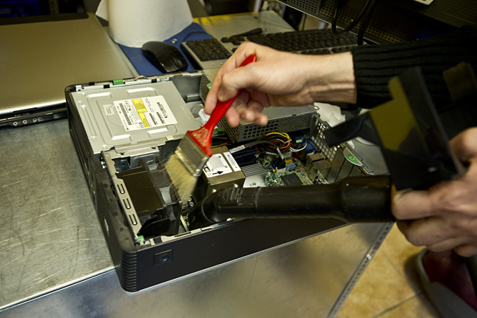
Fizikailag
Biztonságos környezet
Gépház és tartalmainak karbantartása

Slide 3


Szoftveresen
Vírusírtók
Tűzfal
https://www.pcworld.com/article/398720/best-free-antivirus.html

Slide 4
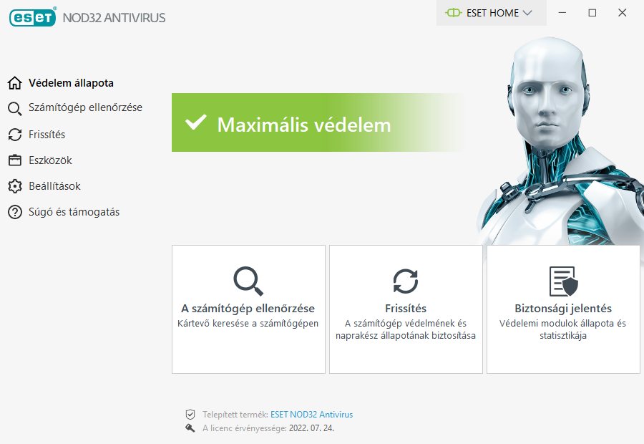
Vírusírtók
Vírusirtó = Antivírus program
Ellenfelei
Két fajta alapelv: Reaktív és heurisztikus
https://www.eset.com/hu/otthoni/antivirus/

Slide 5
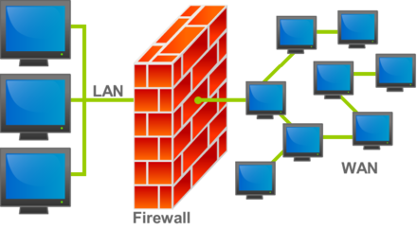
Tűzfal
Szoftveres: proxyszűrő
Hardveres: router, proxy
Felügyelő
Akadály
https://www.wikiwand.com/hu/T%C5%B1zfal_%28sz%C3%A1m%C3%ADt%C3%A1stechnika%29

Slide 6
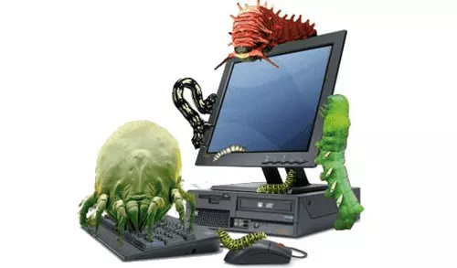
Kártevők
Trójai programok
Számítógépes vírusok
Férgek
https://computermania.hu/szamitogepes-virusok-eltavolitasa-ingyenes-kiszallassal-budapesten/

Slide 7

Trójai programok
Elnevezés
Tulajdonságai
Hátsó kapu
https://vasarnap.hu/2020/10/13/az-internet-sotet-lova-a-trojai-falo/

Slide 8
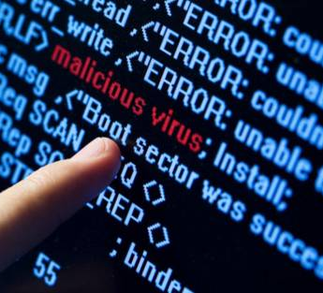
Számítógépes vírusok
Másolat
Terjedés
Fajtái
https://pcworld.hu/szoftver/emberekre-tamado-szamitogepes-virusok-eddy-willems-interju-148961.html

Slide 9
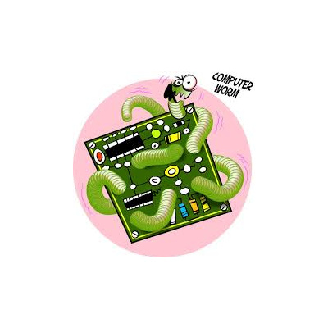
Férgek
Önsokszorosító
Használata
https://infovilag.hu/szamitogepes_fergek_25_ev_ota_gyerekek_v/

Slide 10
Köszönöm a figyelmet!
Források: https://tinyurl.com/2p8nyxp4, https://tinyurl.com/3pvfem6n, https://tinyurl.com/sp3vhkcb, https://tinyurl.com/2f9hzazz, https://tinyurl.com/3uzvna2a, https://tinyurl.com/yx7fku8n

